Slide 1

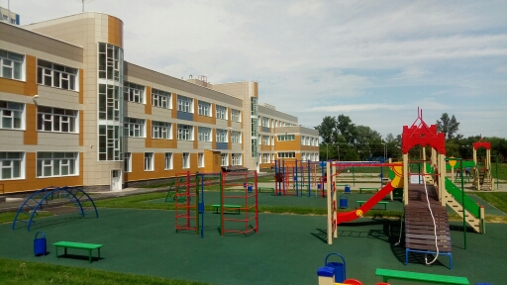
Проект
«Родительская академия: профилактика деструктивного и аутодеструктивного поведения»
Муниципальное автономное общеобразовательное учреждение города Новосибирска «Средняя общеобразовательная школа № 213 «Открытие»
Нестеренко Ольга Алексеевна, педагог-психолог,
Бочкина Людмила Николаевна, методист

Slide 2
«Получить знания - это не просто, но это все-таки вторично по сравнению с воспитанием человека, с тем, чтобы он должным образом относился и к себе самому, и к своим друзьям, к семье, к Родине, - это абсолютно фундаментальные вещи и только на этой базе можно рассчитывать на то, чтобы человек стал полноценным и сам получил удовлетворение от жизни, и окружающие его люди получали бы удовольствие от общения с ним».
(Президент РФ В. В. Путин., 21.06.2018 г.)

Slide 3
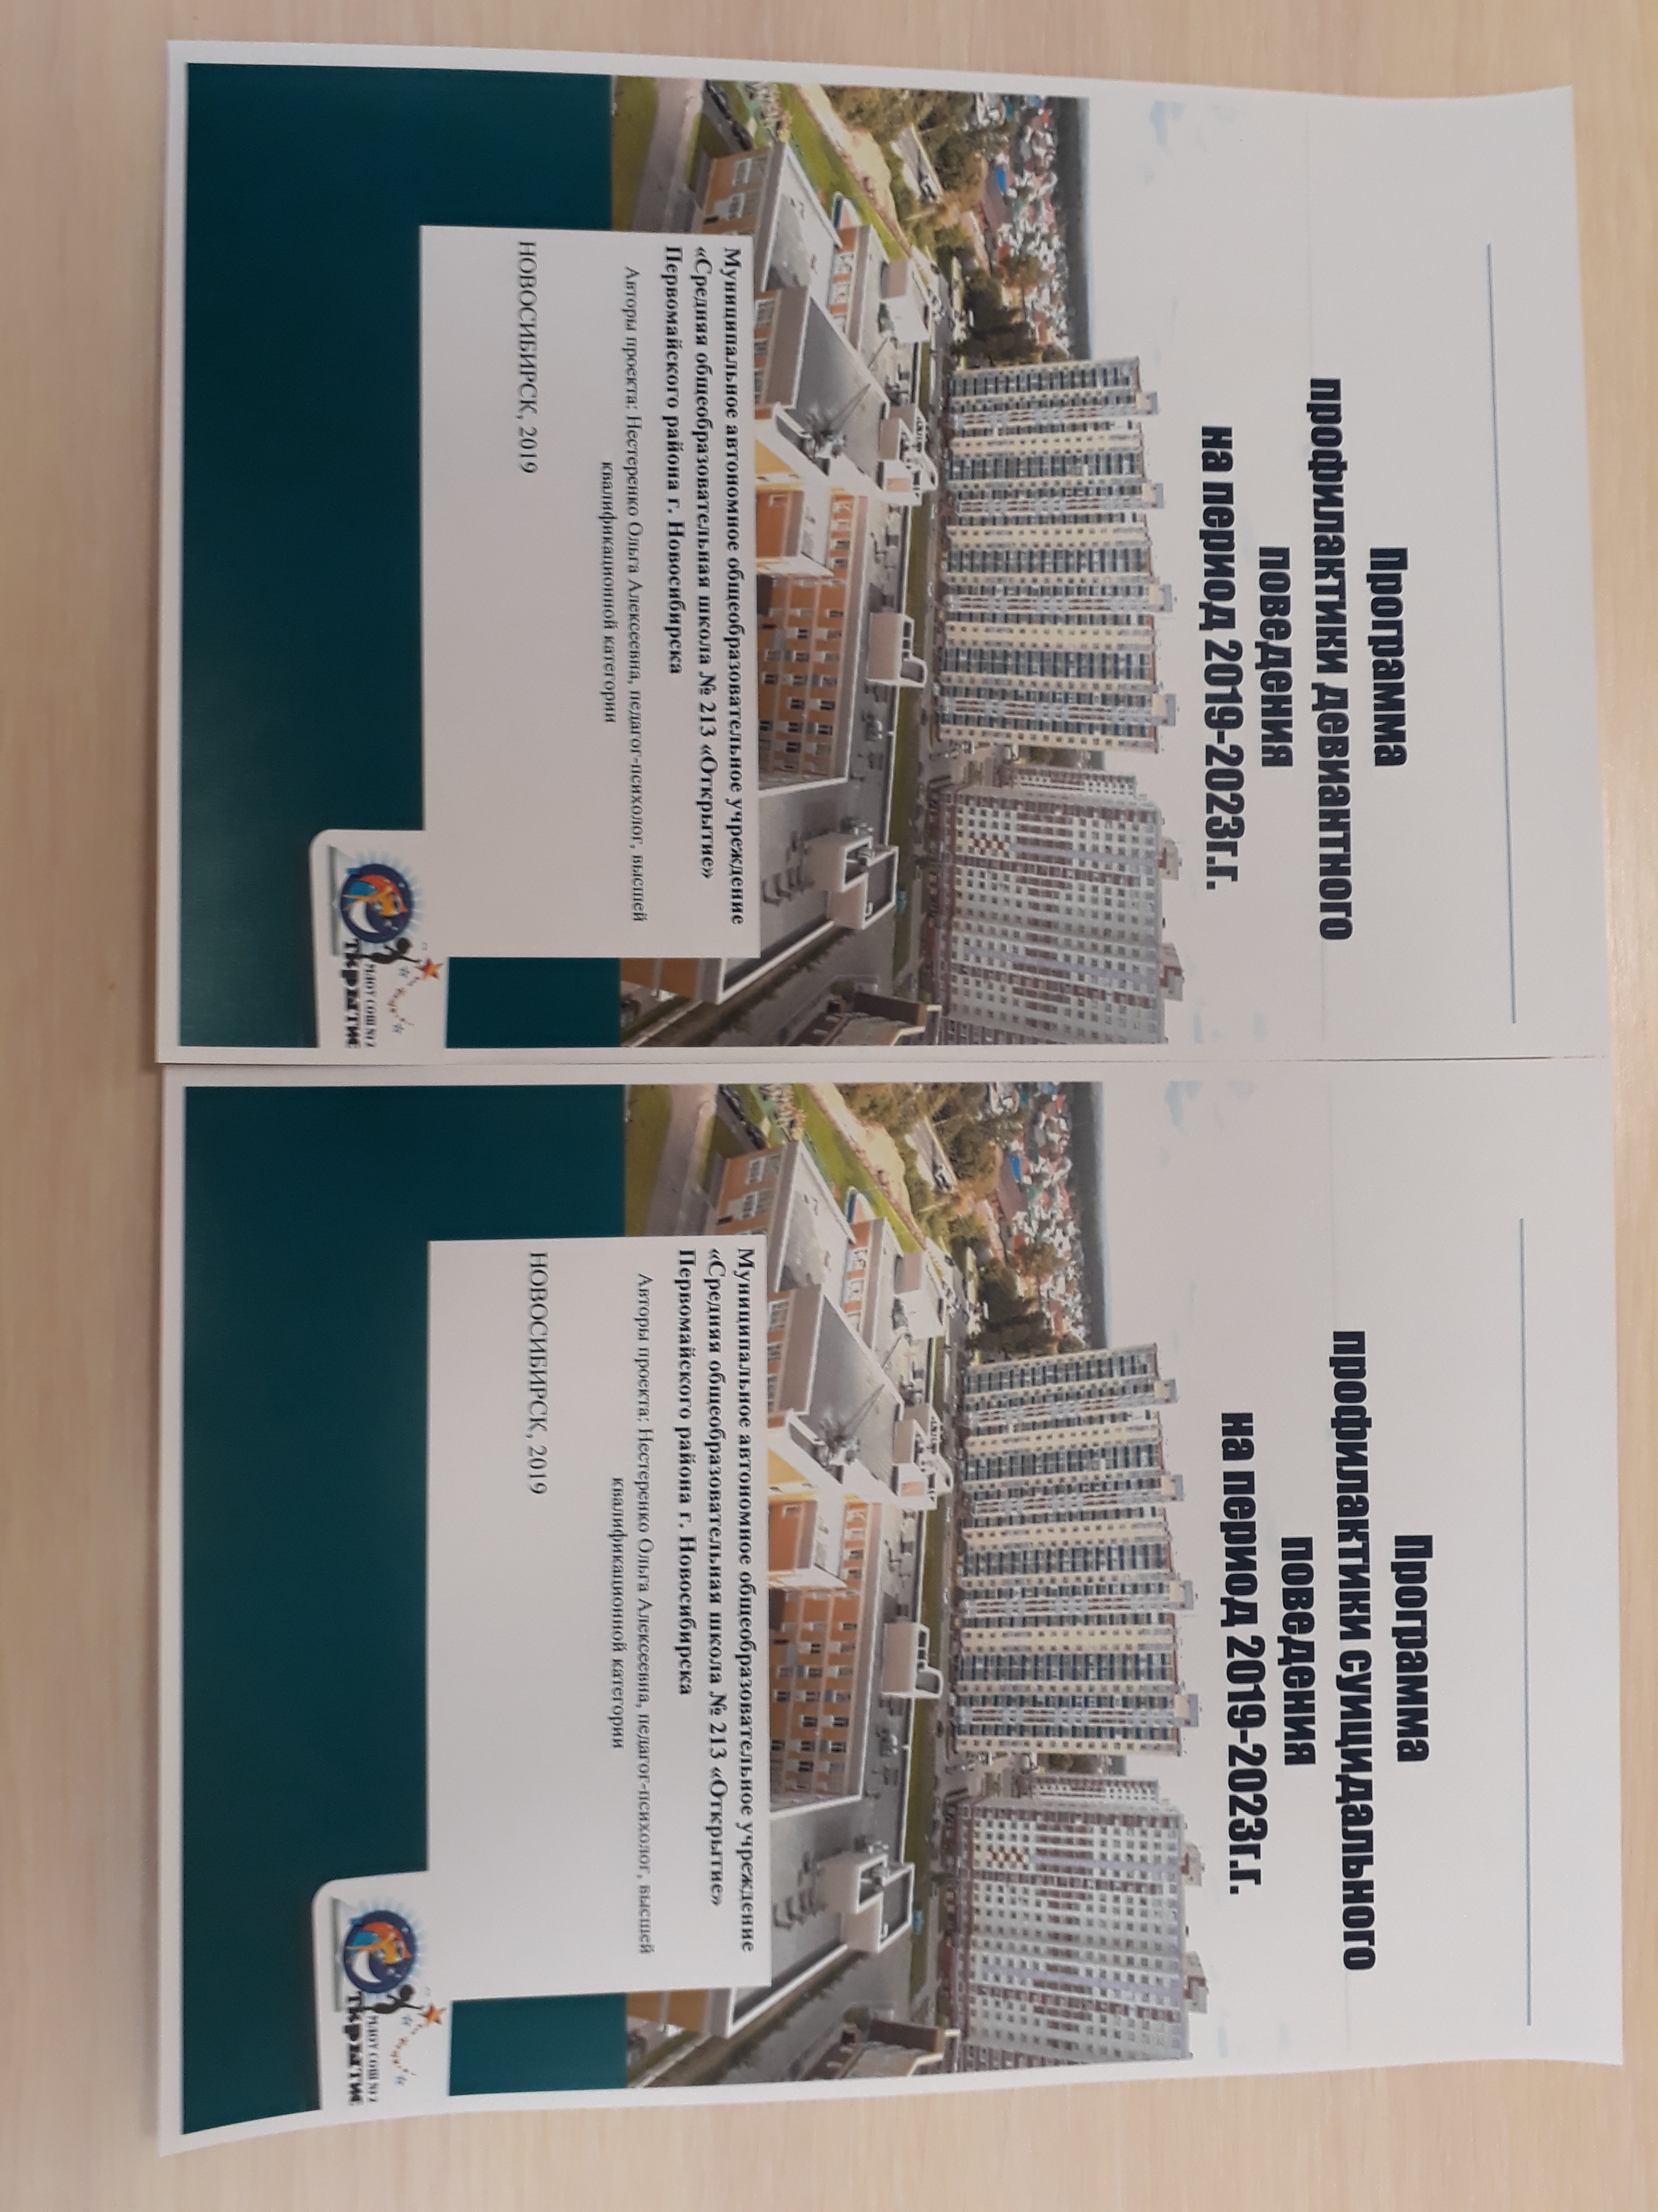
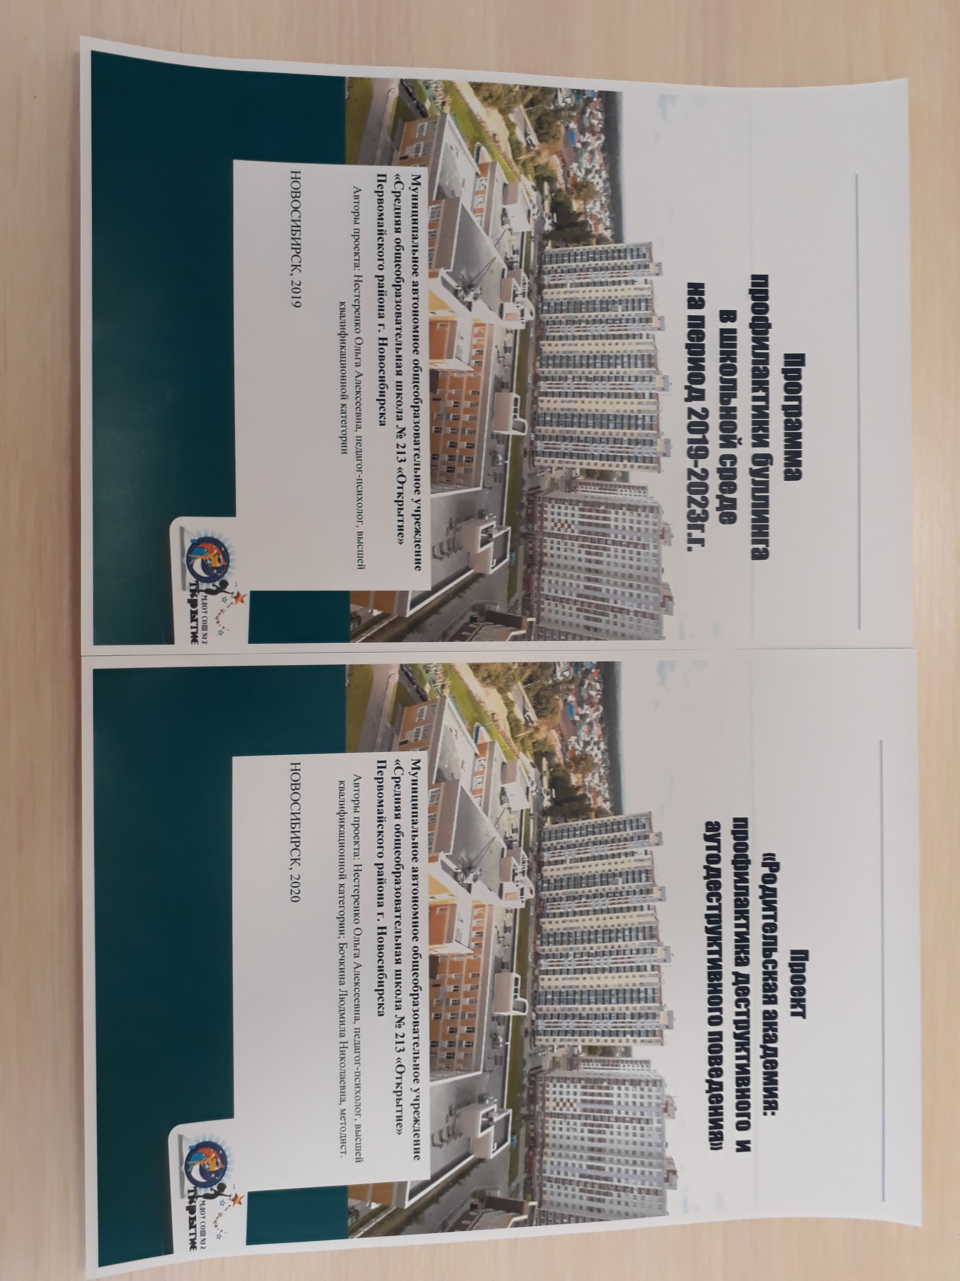

Slide 4
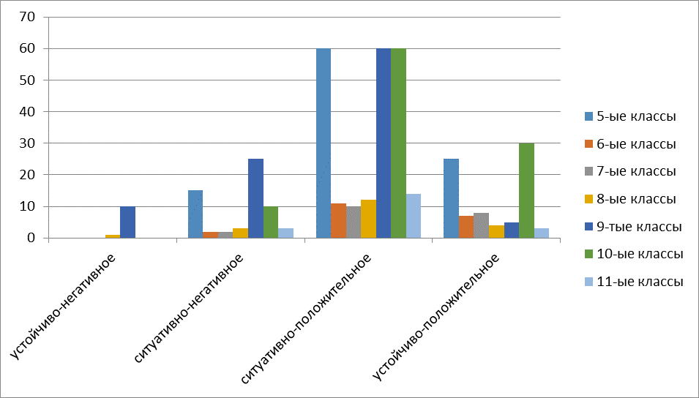
Результаты анкетирования «Личностный рост» октябрь 2019 года - Отношение к семье
04
 | 5-ые классы | 6-ые классы | 7-ые классы | 8-ые классы | 9-тые классы | 10-ые классы | 11-ые классы
устойчиво-негативное | 0 | 0 | 0 | 1 | 10 | 0 | 0
ситуативно-негативное | 15 | 2 | 2 | 3 | 25 | 10 | 3
ситуативно-положительное | 60 | 11 | 10 | 12 | 60 | 60 | 14
устойчиво-положительное | 25 | 7 | 8 | 4 | 5 | 30 | 3

Slide 5
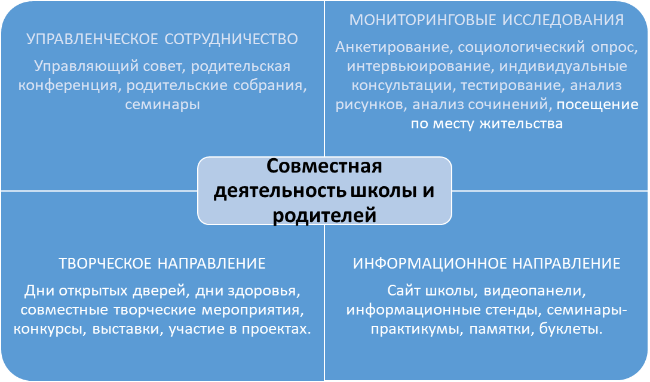
Цель проекта: разработка и реализация профилактической системы работы, направленной на повышение уровня психолого-педагогической родительской компетентности, создание системы сотрудничества семьи и школы

Slide 6
Этапы реализации проекта: родительский клуб «Мой ребенок»
Анализ результатов психологических исследований учащихся, выявление запроса родителей (сентябрь-ноябрь 2019 года)
Изучение нормативных документов, сбор методического материала (ноябрь- декабрь 2019 года)
Реализация проекта родительского клуба "Мой ребенок" (январь-декабрь 2020 года)
Подведение итогов работы родительского клуба "Мой ребенок", анализ деятельности (декабрь 2020 года)
Корректировка проекта с учетом потребностей родителей и актуальных задач школы, реализация проекта на постоянной основе (после декабря 2020 года)

Slide 7

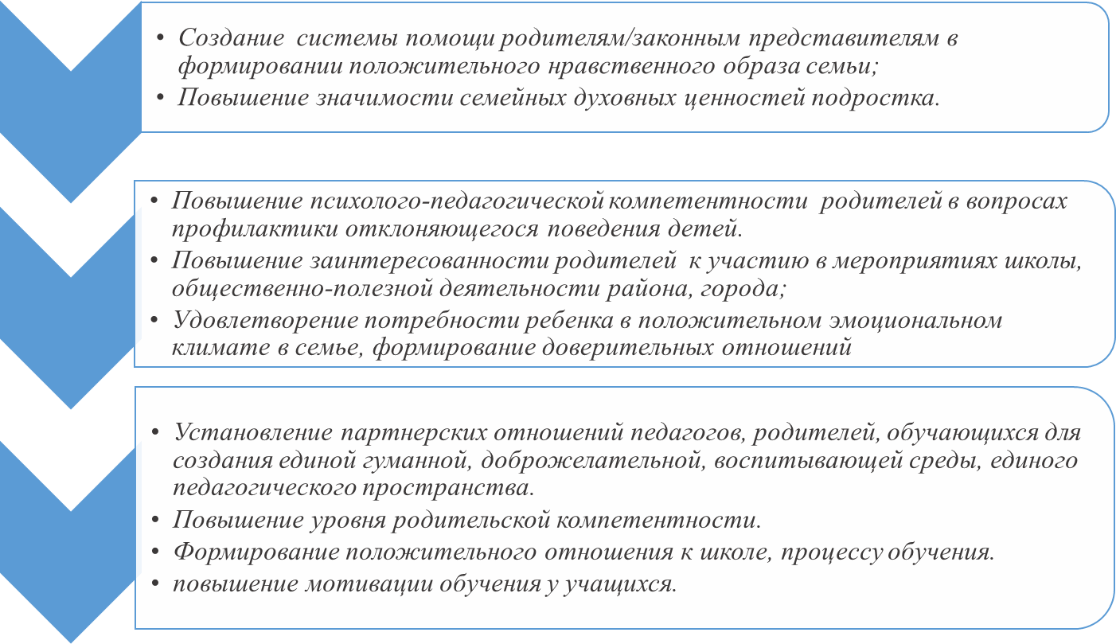
Прогнозируемые результаты

Slide 8
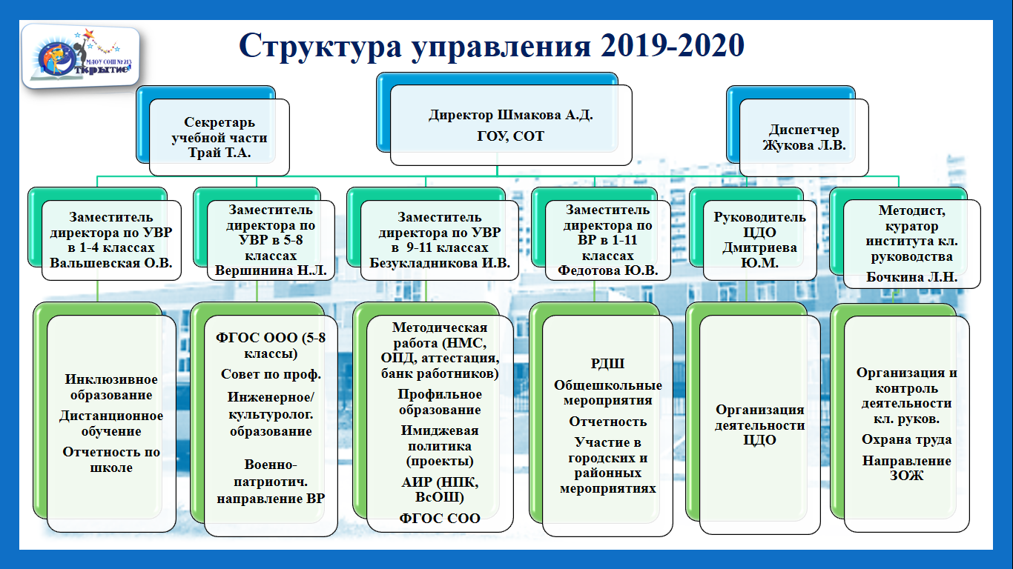

Slide 9
Внутренняя структура родительского клуба «Мой ребенок»
Родители
Дети
Педагоги,
классные руководители
Коллегиальный орган управления Учреждения, объединяющий всех участников образовательных отношений
Узкие специалисты (логопед, дефектолог, социальный педагог, педагог-психолог)
Психолого-педагогический консилиум
Управляющий Совет
Педагоги дополнительного образования, педагог-организатор
Родительский актив школы
Оказывает помощь школе в осуществлении воспитания и обучения детей
Центр дополнительного образования
Родительские активы класса
Совет лидеров РДШ
Деятельность направлена на содействие в организации сотрудничества семьи и школы, педагогам, работающим в классе и классному руководителю
Организация мероприятий, праздников
КЛУБ

Slide 10
Внешние связи родительского клуба «Мой ребенок»
МКУ ЦЕНТР «Родник» основной отдел «Ассоль»
МБУДО
«Детская школа искусств
№ 27»
МБУДО «ЦДО «Лад»
КЛУБ
МБУДО ДЮЦ «Первомаец»
Библиотека им. В.М. Шукшина
МБУДО ДДТ «Первомайский»
ДК «40 лет ВЛКСМ»

Slide 11
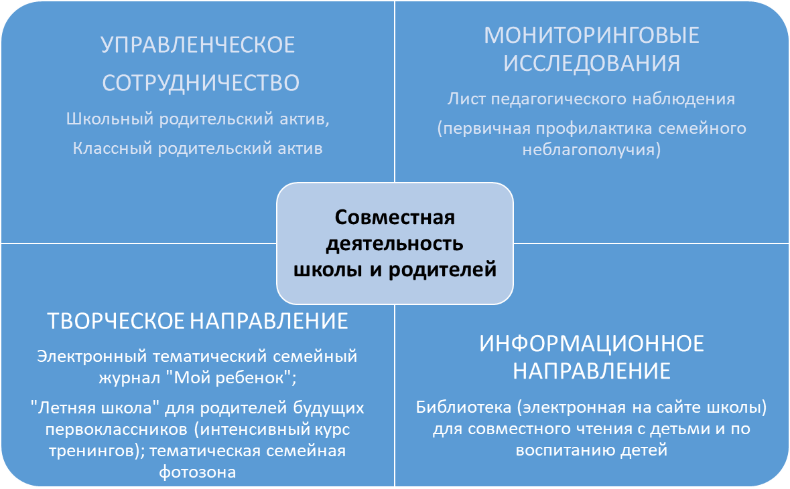
В рамках проекта «Родительский клуб «Мой ребенок» создаем:

Slide 12
Лист педагогического наблюдения за учащимися ______ класса с 01.02.2020г. по 20.02.2020г.
(первичная профилактика семейного неблагополучия)
№ п/п | Ф И О ребёнка | Неопрятный внешний вид | Пропуски урок без уважительных причин (частичные) | Опоздания на занятия | Невыполнение домашних заданий | Отсутствие школьных принадлежностей | Нарушение дисциплины | Не получает питание | Имеет трудности в освоении программы | Родители не интересуются успехами ребёнка/ нет связи с кл. руководителем | Не занят внеурочное время | Не регулярное ведение дневника
 | Иванов Иван Иванович | + |  | + |  | + |  |  |  | +
Классный руководитель ______________ _________________________

Slide 13
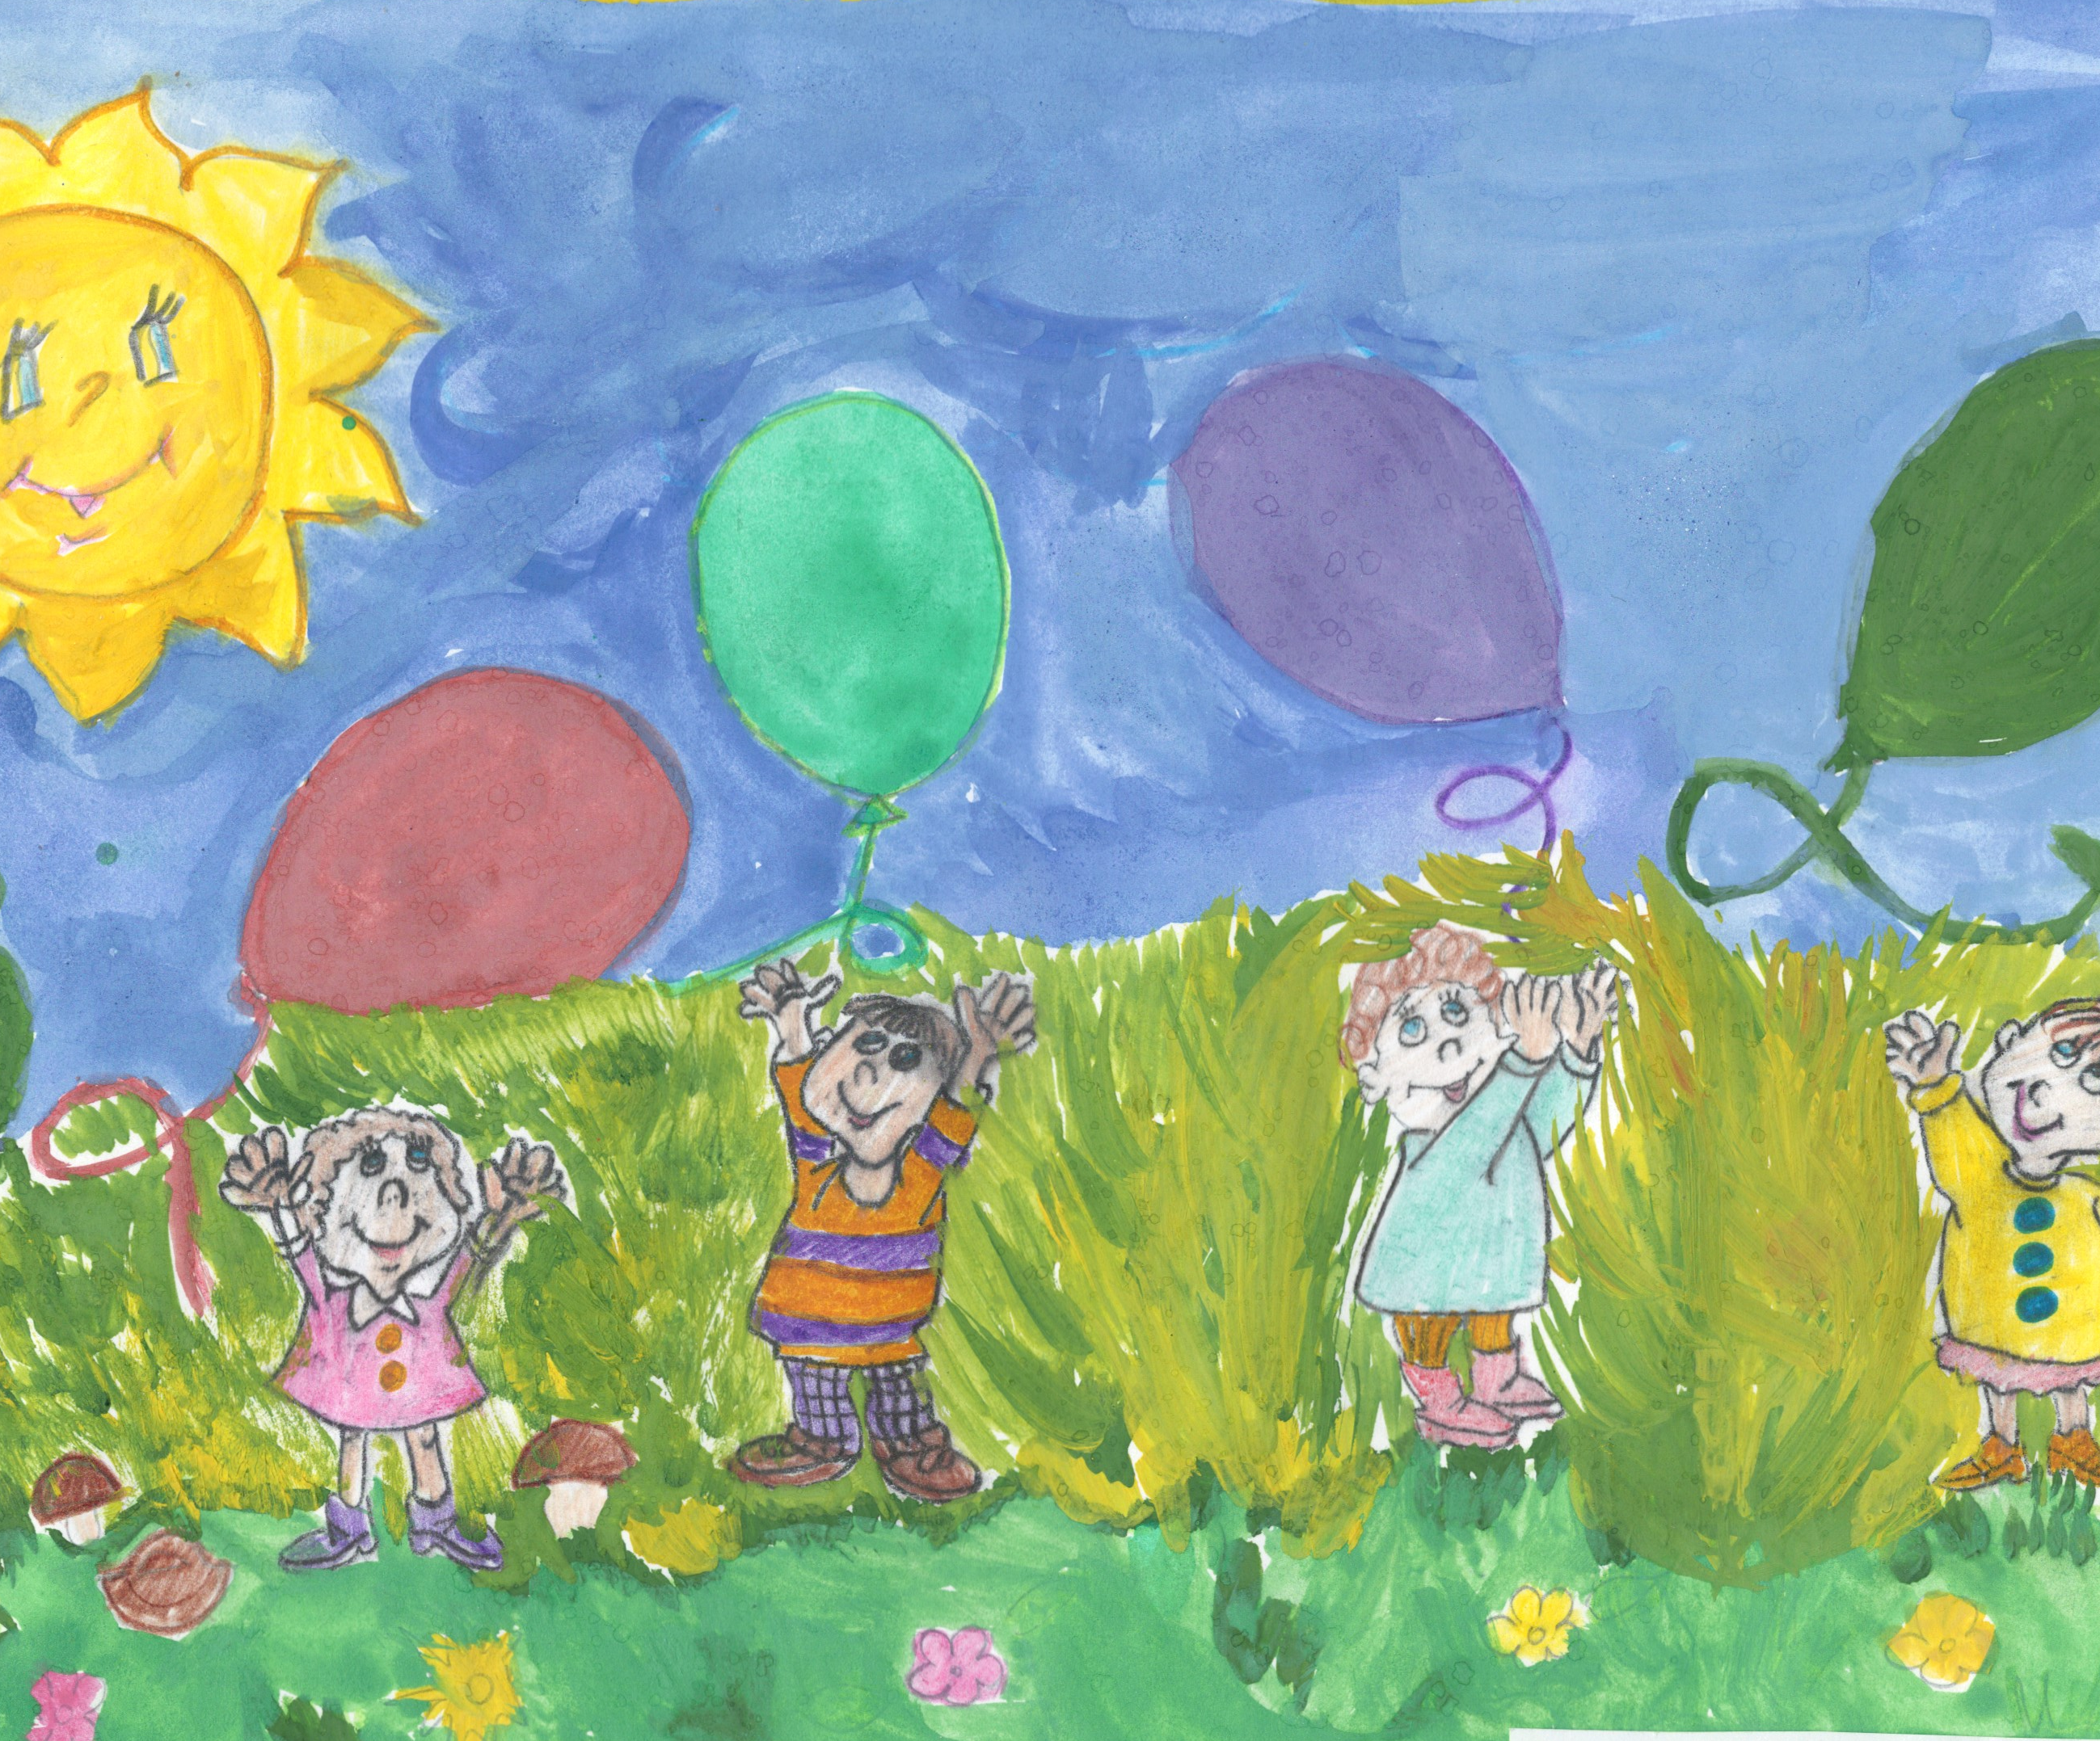
«В душе каждого ребенка есть невидимые струны.
Если тронуть их умелой рукой, они красиво зазвучат».
В. А.Сухомлинский

